Slide 1
Pflegeversicherung
Von Max Woelk, Vincent Veeh, Robert Merker

Slide 2
Allgemeine Informationen
Allgemeine Informationen
Kosten & Kostenträger
Pflegestufen
Quellen

Slide 3
Allgemeine Informationen
Wurde am 1. Januar 1995 eingeführt
Ist ein eigenständiger Zweig der Sozialversicherung
Eine umfassende Versicherungspflicht
Gesetzlich krankenversicherte sind Pflegeversichert
Privat Krankenversicherte müssen eine private Pflegeversicherung abschließen

Slide 4
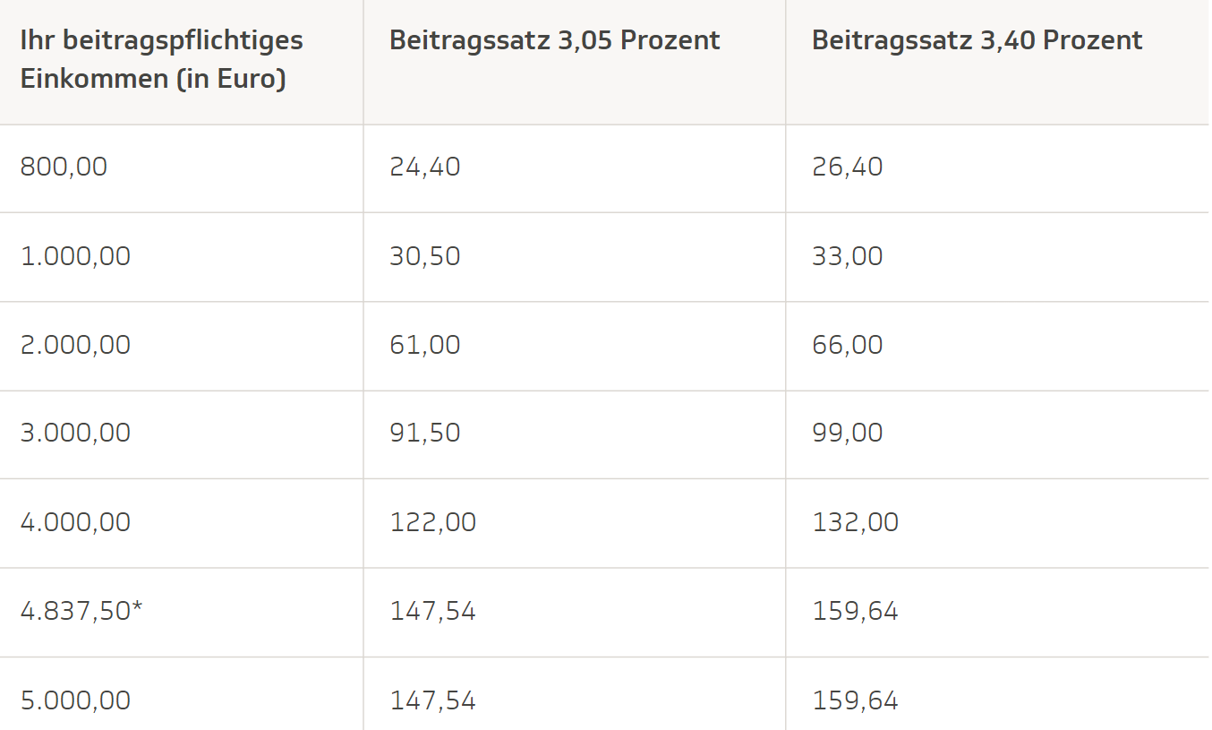
Kosten & Kostenträger
Jeder Krankenversicherte ist Kostenträger
Mit Kinder 3,05% des Bruttoeinkommens
Ohne Kinder 3,4% des Bruttoeinkommens

Slide 5
Pflegestufen

Slide 6
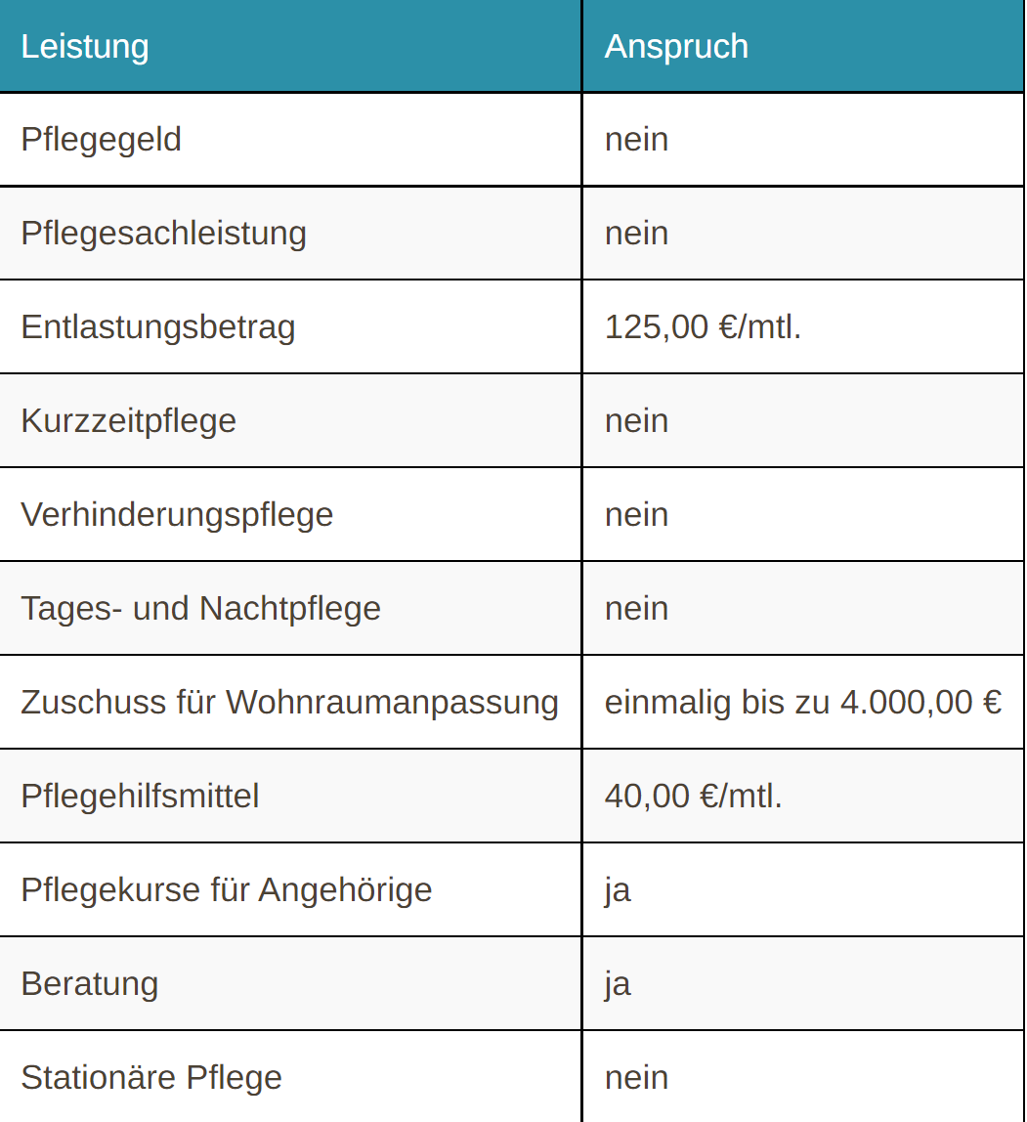
Pflegestufe 1 eine geringfügige Beeinträchtigung der Selbständigkeit

Slide 7
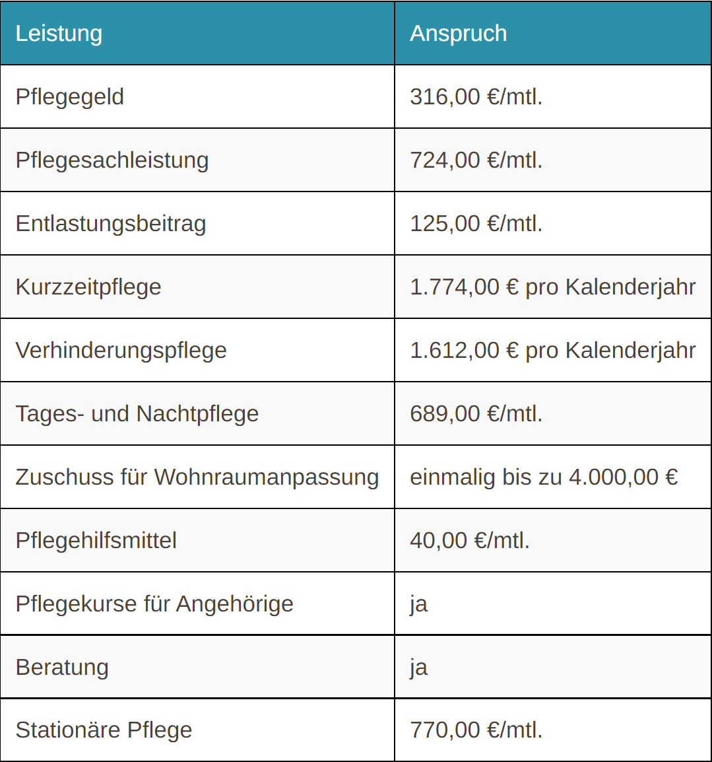
Pflegestufe 2 eine erhebliche Beeinträchtigung der Selbstständigkeit

Slide 8
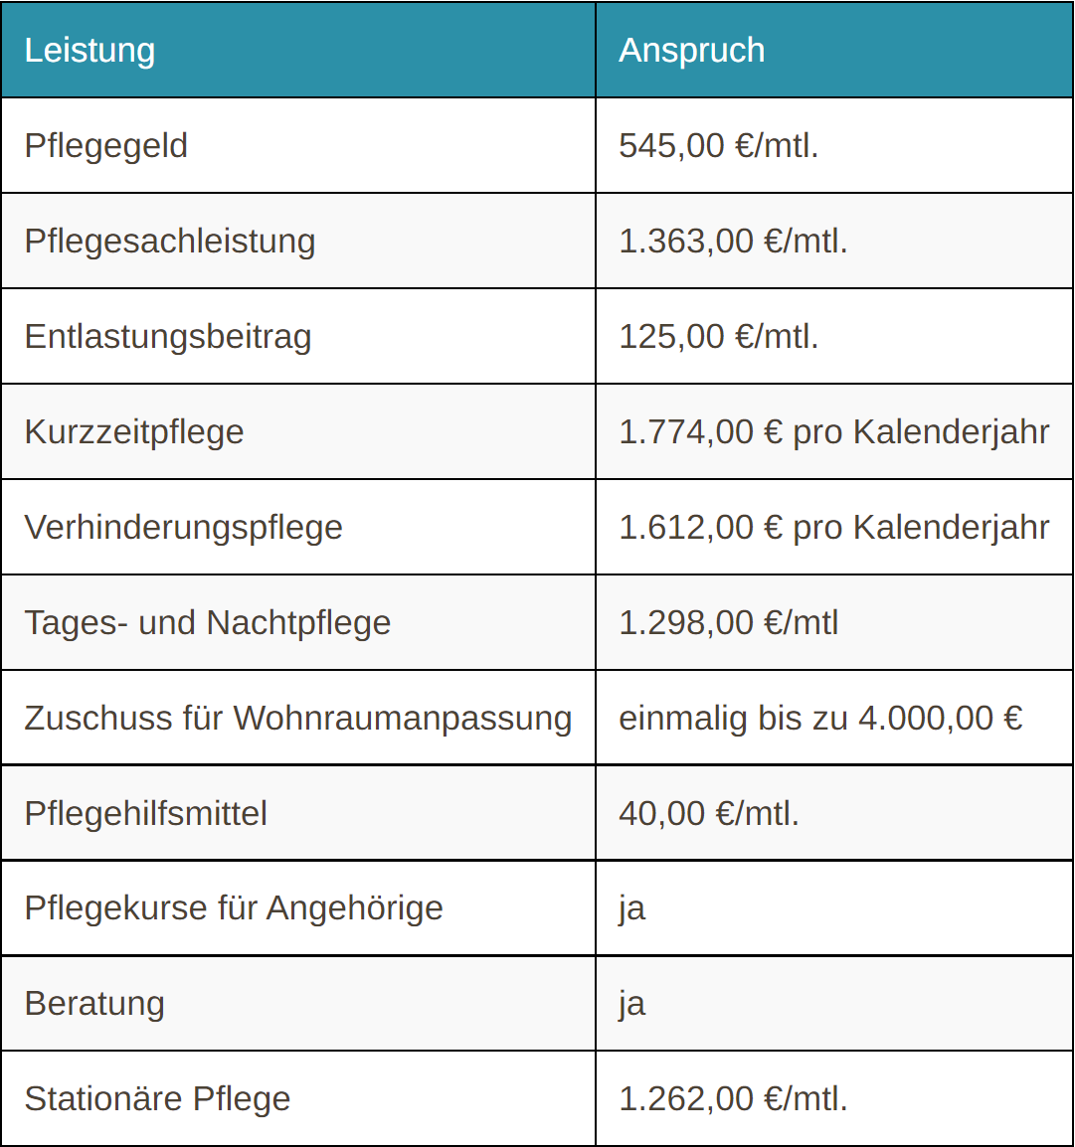
Pflegestufe 3 eine schwere Beeinträchtigung der Selbstständigkeit

Slide 9
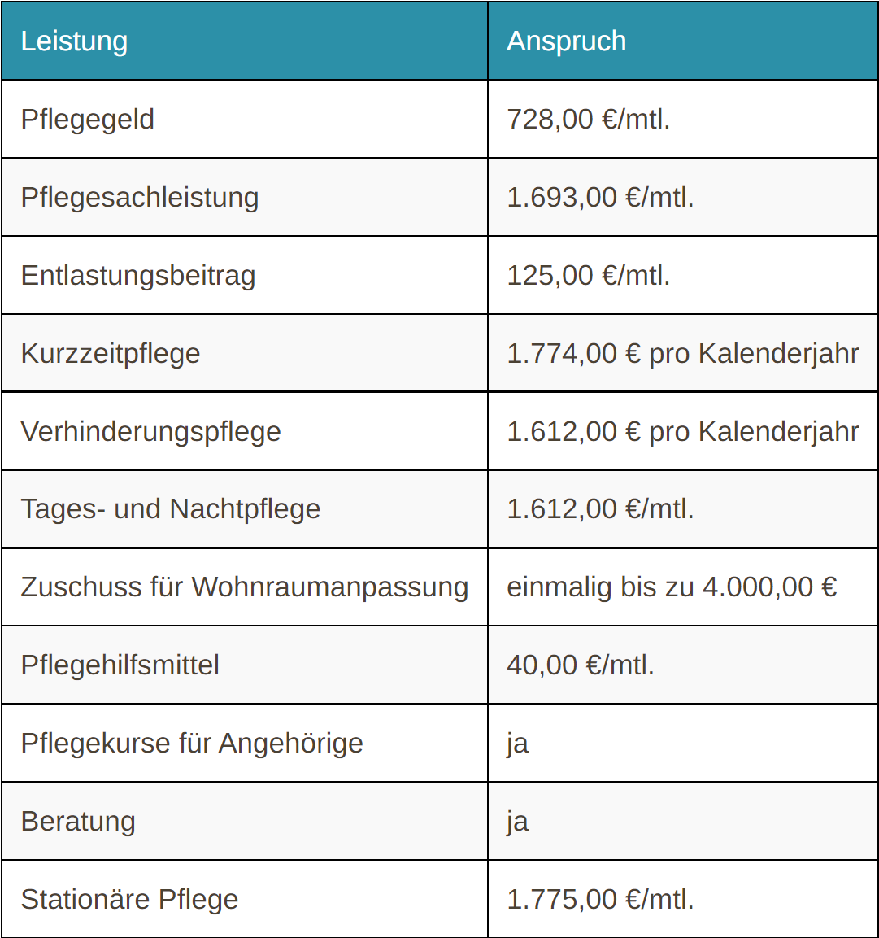
Pflegestufe 4 eine schwerste Beeinträchtigung der Selbstständigkeit

Slide 10
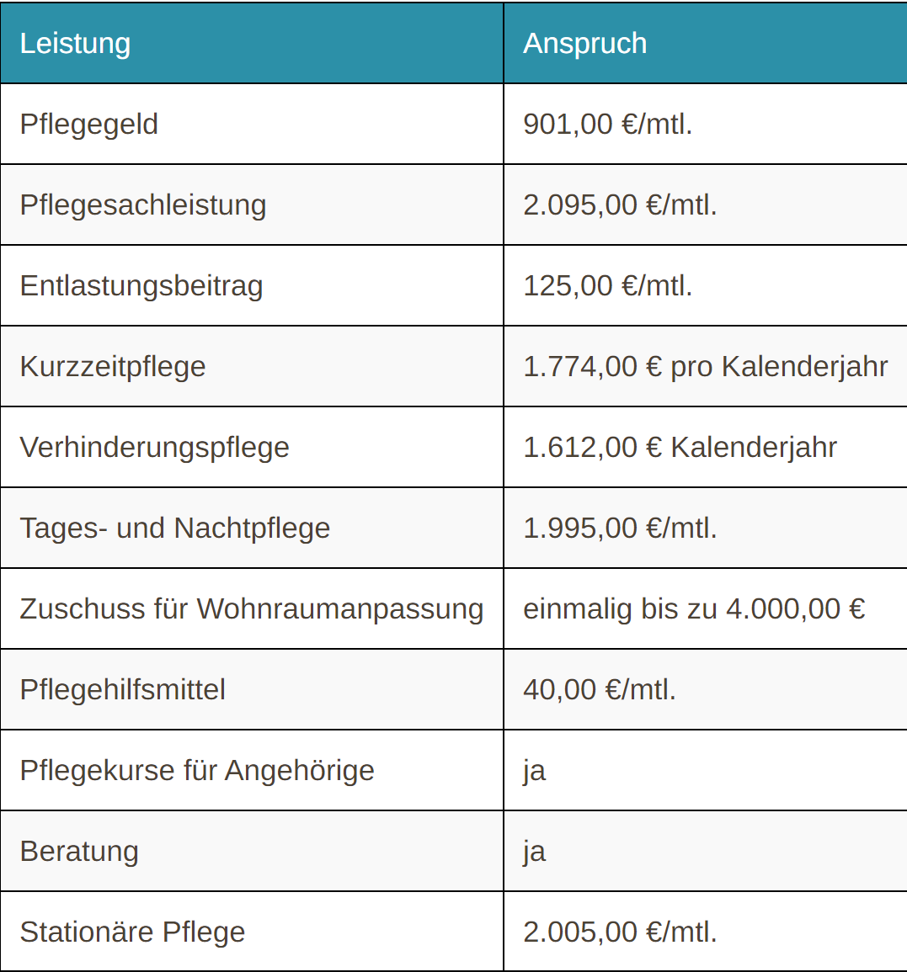
Pflegestufe 5 eine schwerste Beeinträchtigung der Selbstständigkeit mit besonderen Anforderungen an die pflegerische Versorgung

Slide 11
Quellen
https://www.tk.de/techniker/leistungen-und-mitgliedschaft/informationen-versicherte/leistungen/weitere-leistungen/pflege/ueber-die-tk-pflegeversicherung/wie-hoch-beitrag-pflegeversicherung-2008660
https://www.test.de/gesetzliche-pflegeversicherung-5175894-0/
https://www.bundesgesundheitsministerium.de/themen/pflege/online-ratgeber-pflege/die-pflegeversicherung.html#:~:text=Die%20Pflegeversicherung%20wurde%20am%201,in%20der%20sozialen%20Pflegeversicherung%20versichert
https://www.wohnen-im-alter.de/geld-recht/pflegefall/pflegegrade

